Slide 1
Die Buslinie 555 von
Herxheim – Offenbach – Landau
in neuem Glanz….. AB SOFORT !!!

Slide 2
Darum sind wir dabei !!!
Direkt
Abholend
Regional
Umweltbewusst
Mobil
Nach erfolgreich abgeschlossener Planungsphase sehen Sie in Zukunft den Linienbus 555 des VRN
(Herxheim–Offenbach–Landau) in neuem Glanz.

Slide 3
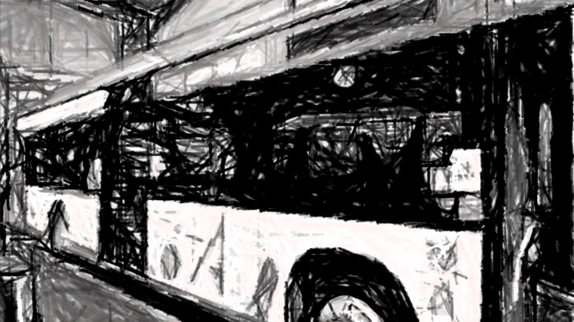

Slide 4
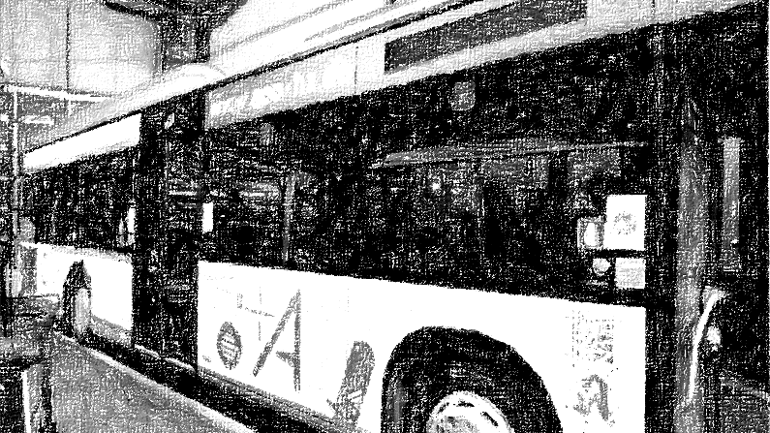

Slide 5
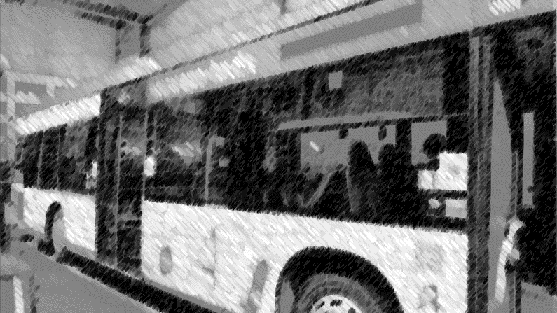

Slide 6
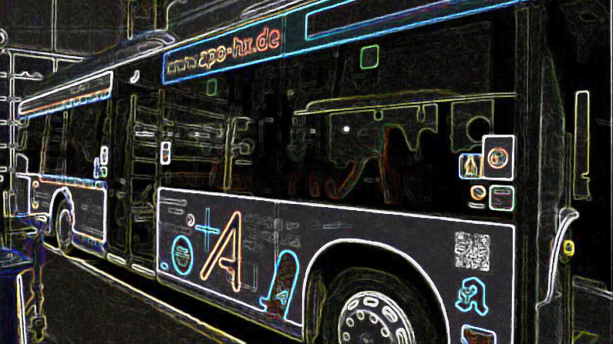

Slide 7
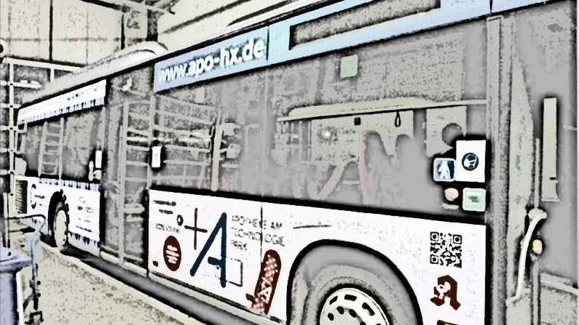

Slide 8
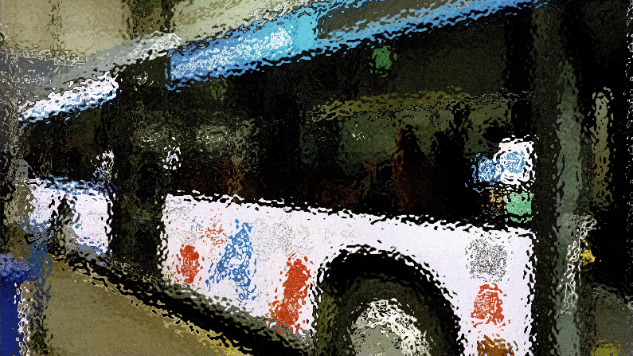

Slide 9
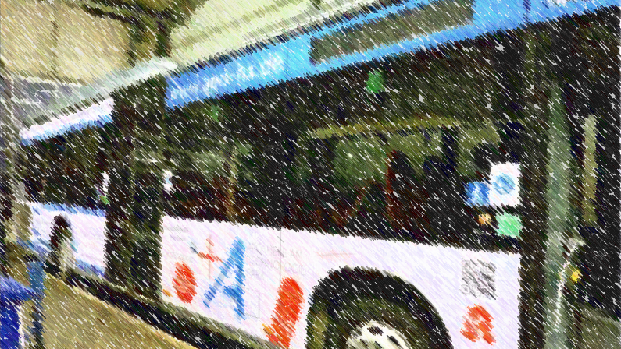

Slide 10
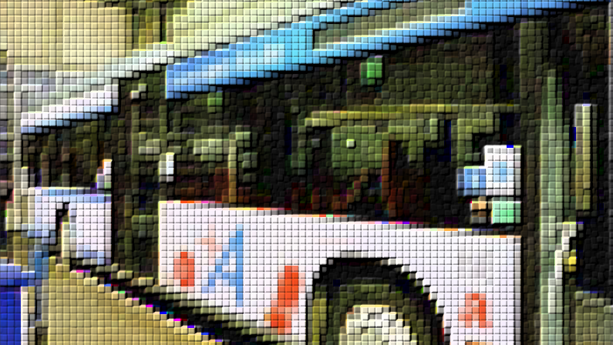

Slide 12
Haltestelle
direkt vor
der Apotheke
Linie 555 des VRN

